Slide 1
WEBINAIRE DU LUNDI 25 SEPTEMBRE 2023

Slide 2
Merci de couper vos micros/caméras
Vous pouvez poser vos questions dans le fil de discussion
Elles seront centralisées et les réponses seront annexées au support de présentation
Je vous invite à mettre des pouces

Slide 3
La réforme de l’Aah qui sera mise en œuvre par les Caf et les msa est attendue des associations représentatives des allocataires.
Nous aimerions que la réforme entre en vigueur rapidement !
La déconjugalisation est une bonne réforme qui nous permettra d’être plus indépendants financièrement !
Attention : personne ne doit être perdant !

Slide 4
Un peu d’histoire…
30/06/1975
Création de l'Allocation aux adultes handicapés (Aah)
Priorité donnée à l’AAH
Non cumul Aah/Allocation de solidarité spécifique (ASS)
01/2017
01/2019
Prorogation de certains droits à l’Aah sans limitation de durée pour les personnes présentant un taux d'incapacité supérieur ou égal à 80% et dont le handicap n’est pas susceptible d’évolution favorable.
07/2020
Mesure de substitution automatique de la retraite. Les bénéficiaires Aah n’ont plus besoin de déposer leur demande de retraite. Les droits sont étudiés automatiquement.
01/2022
Abattement de 5.000€ majoré de 1.400€ par enfant à charge sur les revenus du conjoint du bénéficiaire d’Aah.
01/2023
Possibilité pour les travailleurs en ESAT de cumuler une activité à temps partiel en milieu ordinaire.
10/2023
Déconjugalisation de l'Aah

Slide 5
SOMMAIRE

Slide 6
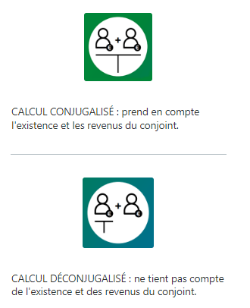

Slide 7
Un peu de vocabulaire…
Terme​ | Définition​
Aah conjugalisée ​ | Droit à l'Aah calculé avec les revenus du bénéficiaire d'Aah et de son conjoint. Le plafond pris en compte est déterminé en fonction de la composition familiale​.
Aah déconjugalisée ​ | Un nouveau mode de calcul du montant de l’Aah sans prise en compte du conjoint et de ses ressources sera appliqué pour les personnes en couple.
Bascule​ | Mois au cours duquel l'Aah est calculée en mode déconjugalisé (à ne pas confondre avec la mise en œuvre du nouveau dispositif au 1er octobre 2023). ​
Bi-Aah​ | Dossier sur lequel chaque membre du couple est bénéficiaire d’Aah​.
Double calcul ​ | Calcul réalisé pour permettre de déterminer l'assiette de ressource du couple (droit Aah conjugalisée) et l'assiette de ressources pour une personne isolée (droit Aah déconjugalisée) de manière à effectuer de façon automatique une comparaison entre les deux.

Slide 8
Presentation du dispositif de la deconjugalisation

Slide 9
La réforme de la déconjugalisation de l'Allocation aux Adultes Handicapés (Aah) est prévue dans la loi n°2022-1158 du 16 août 2022 portant sur une mesure d'urgence pour la protection du pouvoir d'achat.
Elle s’applique dans les mêmes conditions en métropole, dans les DOM et à Mayotte.
Ce projet est "un marqueur social fort" avec 2 objectifs :
Favoriser le pouvoir d'achat de ce public
Favoriser l'indépendance financière du bénéficiaire d'Aah vis à vis de son conjoint.
La déconjugalisation consiste donc à :
Ne plus tenir compte du conjoint et de ses ressources dans le calcul de l’Aah,
Appliquer un plafond de ressources “personne seule” bien que le bénéficiaire vive en couple.
Une dérogation existe toutefois pour les ménages pour lesquels ce nouveau mode de calcul serait défavorable.
Dans cette situation, le calcul continuera à s’effectuer sur la base des ressources du couple, la règle de calcul actuelle n’évolue pas.

Slide 10
CHIFFRES CLÉS DE LA DÉCONJUGALISATION DE L’AAH
259 000 bénéficiaires en couple
Dont
26 500 couples avec deux bénéficiaires AAH
Actuellement
1 216 000 bénéficiaires AAH
Sur 120 000 bénéficiaires en couple
40 000 verront leur AAH augmenter
Et 80 000 nouveaux bénéficiaires sont attendus
30 000 ménages resteront sur l’ancienne formule
plus avantageuse pour eux

Slide 11
La réforme de la déconjugalisation de l'Aah concerne :
Pour les bénéficiaires Aah avec un droit en cours :
Les couples dont au moins un des membres a un droit ouvert à l'Aah avant octobre 2023 et possède toujours un droit Aah en octobre 2023.
Les BAAH isolés qui se mettent en couple entre le 2 septembre et le 1er octobre 2023 inclus.
Pour les nouveaux bénéficiaires :
Les couples dont au moins un des membres ouvre un droit à l'Aah à compter d’octobre 2023.
Les BAAH isolés qui se mettent en couple à compter du 02 octobre 2023.
Pour les bénéficiaires avec un droit en cours (avant le 1er octobre) : le système d’information effectue un double calcul permettant de déterminer le droit « couple » (droit Aah conjugalisée) et le droit « personne seule » (droit Aah déconjugalisée) et fait une comparaison automatique entre les deux. Le droit le plus favorable est retenu.
Pour les nouveaux bénéficiaires : la déconjugalisation s’impose systématiquement.
La règle de calcul en gestion annuelle comme trimestrielle du nouveau dispositif est la suivante :
Application d’un plafond de ressources personne seule (éventuellement majoré en présence d’enfants à charge).
Le conjoint et ses ressources ne sont plus pris en compte mais restent nécessaires pour calculer les autres droits.
Tout bénéficiaire Aah bascule en Aah déconjugalisée dès lors que ce mode de calcul lui est favorable ou qu’il est neutre.
Toute bascule dans le dispositif déconjugalisé est définitive.
Pour les BI-AAH, la comparaison des droits s’effectue de manière individuelle.

Slide 12
Ce qui change / ce qui ne change pas
Ce qui change pour les couples ayant basculé dans la déconjugalisation | Ce qui ne change pas avec la déconjugalisation
Les ressources retenues sont uniquement celles du Bénéficiaire Aah. | Les ressources du conjoint restent nécessaires pour les autres prestations, le calcul de l’abattement Personne âgée / Personne isolée, le Quotient Familial (QF) et Plan de Recouvrement Personnalisé (PRP).
Le conjoint n’est pas pris en compte dans le plafond de ressources. | Les règles de calcul
Le droit sera calculé y compris en l’absence des ressources du conjoint. | Les conditions d’éligibilité
 | La détermination des plafonds de ressources en fonction des enfants à charge au sens des prestations familiales
 | Les modalités de paiement

Slide 13
l’ENTREE DANS LE DISPOSITIF DECONJUGALISE

Slide 14
Au 1er octobre 2023 : 2 profils concernés
Bénéficiaire Aah en couple avec ressources supérieures au plafond
Bascule automatique en déconjugalisation
Bénéficiaire AAH
avec un droit réel > 0 ou suspendu
Lancement du double calcul
Bascule automatique en déconjugalisation si calcul plus favorable ou équivalent à l’ancien droit

Slide 15
La mesure de déconjugalisation ne concerne pas :​​
Les bénéficiaires d’Aah en couple en situation de non droit ou dits théoriques. Par « théoriques », il faut entendre :
Dont les conditions administratives ne peuvent être vérifiées (titre de séjour non valide, refus CDAPH, résidence, âge non conforme…)
Une absence de pièces justificatives (titre de séjour, avis CDAPH…)
Que certaines informations ne sont pas connues (absence ressources, absence garantie de ressources, absence de données sur les avantages vieillesse et invalidité…)
Que les pensions déclarées sont supérieures ou égales à l’AAH
​
Dans ces situations, il n’y aura pas de bascule immédiate dans le nouveau dispositif : Maintien en AAH conjugalisée tant que dure la situation.

Slide 16
La gestion des ressources du conjoint

Slide 17
PRINCIPE
Le Bénéficiaire Aah déconjugalisé peut, s’il le souhaite, ne pas communiquer les ressources de son conjoint.
Il sera informé de cette possibilité sur les notices d’informations (ou aides contextuelles en ligne) et de ses conséquences.
Cela ne bloquera pas le calcul de son droit.
Le bénéficiaire Aah conjugalisé peut, s’il le souhaite, demander à bascule en dispositif déconjugalisé (même si celui-ci est défavorable).
Ce qui lui permettra, s’il le souhaite, de ne plus déclarer les ressources du conjoint
Les bénéficiaires restés en dispositif conjugalisé et les couples bi-Aah ont l’obligation de déclarer les ressources de leur conjoint pour permettre le calcul du droit.

Slide 18
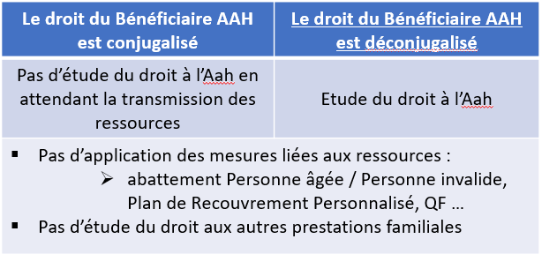
Impact de la communication ou non des ressources du conjoint
Le droit du Bénéficiaire AAH est conjugalisé | Le droit du Bénéficiaire AAH est déconjugalisé
Etude du droit à l’Aah
Application des mesures liées aux ressources : abattement Personne âgée /Personne invalide, Plan de Recouvrement Personnalisé, quotient familial … Etude du droit aux autres prestations familiales

Slide 19
les notifications
Les notifications de paiement évoluent pour informer l’allocataire ou le nouveau bénéficiaire du passage ou non dans le dispositif déconjugalisé.

Slide 20
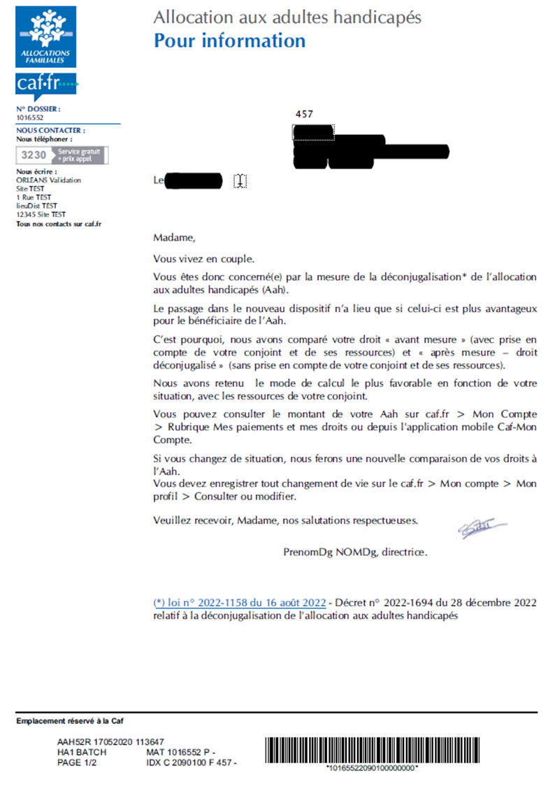
Bénéficiaire Aah maintenu en dispositif conjugalisé
La notification est dématérialisée.
Cette notification sera élaborée en fonction du résultat du double calcul effectué sur le mois d’octobre 2023.
Envoi d’une notification pour chaque bénéficiaire concerné uniquement s’il y a un droit réel.
Notes:
La notif est-elle toujours dématérialisée ?
Notification élaborée après octobre suite enregistrement d’une pièce manquante… le droit est recalculé pour ses droits à compter d’octobre 2023 et reste en conjugalisé car plus avantageux.

Slide 21
La mise à jour des dossiers

Slide 22
Pour un juste calcul du juste droit il est important que le dossier soit à jour
La situation de couple doit être connue de la Caf.
Les ressources doivent être à jour.
La situation professionnelle doit être renseignée.
Le profil doit être fidèle à la situation familiale → enfants à charge
au sens des prestations familiales
Les coordonnées de paiement doivent être connues.

Slide 23
Les appels à mise à jour des dossiers
Mars 2023 – Couple dont les ressources 2021 ne sont pas connues.
(Appels des ressources par mail et courrier et/ou courriers aux tuteurs)
Juin 2023 – Couples pour lesquels des ressources sont absentes.
(Appels des ressources par mail et courrier et/ou courriers aux tuteurs)
Juillet 2023 – PopUp dès la connexion à « MonCompte ».
Août – Septembre – Octobre 2023
Récupération des déclarations trimestrielles absentes.
(Appels sortants pour récupérer les ressources)

Slide 24
caf.fr ET APPLI MOBILE

Slide 25
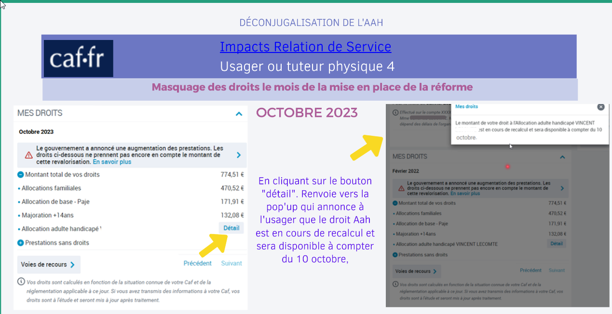
Le droit est masqué afin d’éviter les sollicitations et d’avoir le droit le plus juste

Slide 26
CAF.FR – Appli mobile
L’usager ou le tuteur physique d’un protégé sous tutelle 4 effectue la Déclaration annuelle ou trimestrielle
L’usager ou tuteur physique d’un protégé sous tutelle 4 se connecte à « Mon compte »
L’usager ou tuteur physique d’un protégé sous tutelle 4 consulte la rubrique "Mes droits"
Caf.fr : Les partenaires d’accueil

Slide 27
LE CALENDRIER

Slide 28
AVRIL
Communication Etat
JUILLET
PopUp Caf.fr
MARS
Ecoute usagers
JUIN
Mise à jour des dossiers “ressources absentes”
AOUT
Appels sortants (déclarations trimestrielles absentes).
OCTOBRE
Appels sortants (déclarations trimestrielles absentes).
SEPTEMBRE
Appels sortants (déclarations trimestrielles absentes).
7 ET 8 OCTOBRE
Version informatique
Calcul des droits
10-15 OCTOBRE
Visualisation des droits sur « MonCompte »
6 NOVEMBRE
Paiements
Au fil de l’eau
Calcul des droits pour les personnes restées en « conjugalisé » ou nouveaux bénéficiaires.

Slide 29
Les courriers envoyés à nos familles

Slide 30
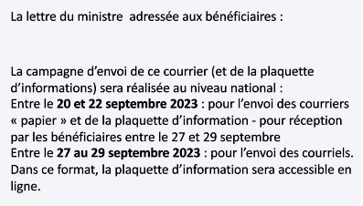

Slide 31
Les liens utiles
Déconjugalisation de l’AAH : les réponses aux questions que vous vous posez ! | handicap.gouv.fr
Actualités Nationales | Bienvenue sur Caf.fr
Partenaires | Bienvenue sur Caf.fr
https://youtu.be/J9ZuzEM29RE

